Slide 1
Cisco Startシリーズ
Catalyst 2960-L 概要＆ポジショニング編
Cisco Start ウェビナー資料
シスコシステムズ合同会社
2017年 5月
本資料に記載の各社社名、製品名は、各社の商標または登録商標です。

Slide 2
本日お話する内容
Cisco Start 概要
Cisco Catalyst 2960-L 概要
最新アップデート
比較情報

Slide 3

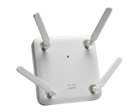

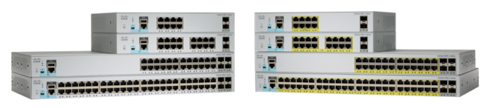
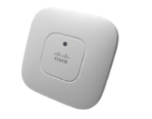

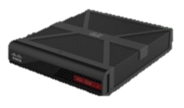


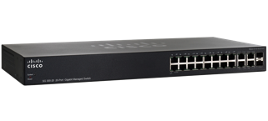
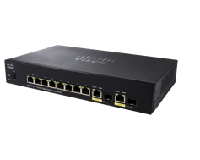
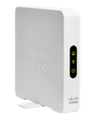
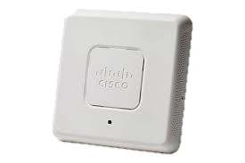

Cisco Start シリーズ
中堅・中小企業のお客様、及びに小規模拠点に最適な製品ポートフォリオ
③ 業種別ソリューション展開
Cisco Spark
Cisco Umbrella
Start クラウド
① スタンダード モデル
Start ルータ
Start スイッチ
Start ワイヤレス
Start サーバ
Start セキュリティ
841M J
Catalyst 2960-L
UCS Cシリーズ
ASA5506-X
Aironet 1800
② エントリー モデル
SG/SFシリーズ
WAPシリーズ

Slide 6
Catalyst 2960-L
シリーズ スイッチ

Slide 7
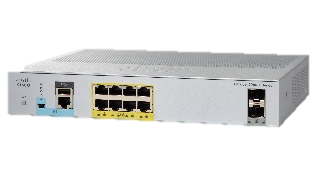
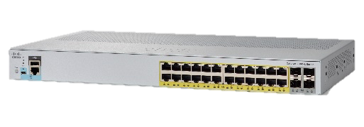

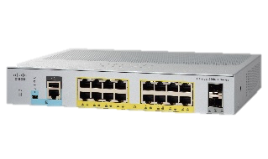
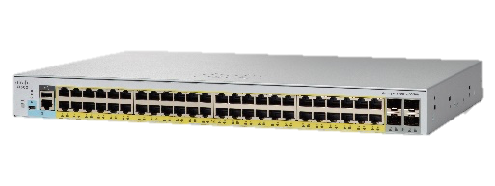
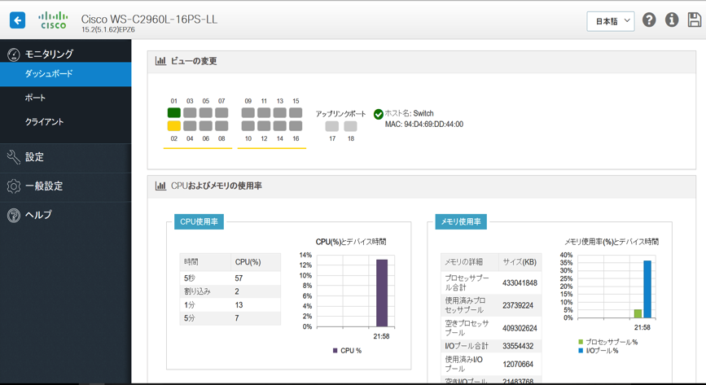
Catalyst 2960-Lシリーズ概要
Cisco Startスイッチ
～世界のネットワークを支えるCatalystスイッチがより身近に
多様なポート モデル
^{※8/16/24/48ポート モデル}
ファンレス、マグネット対応
※ファンレスは48ポートPoEモデル除く、マグネットはオプション
高機能 & かんたん設定
※IOS Enhanced LAN Lite、設定用のWebGUI

Slide 8
Catalyst 2960-Lシリーズ スイッチ
型番 | WS-C2960L-8xx-JP |  | WS-C2960L-16xx-JP |  | WS-C2960L-24xx-JP |  | WS-C2960L-48xx-JP
 | 8TS | 8PS | 16TS | 16PS | 24TS | 24PS | 48TS | 48PS
外観
10/100/1000 Base-T SFP | 8ポート 2ポート |  | 16ポート 2ポート |  | 24ポート 4ポート |  | 48ポート 4ポート
PoE/PoE+(最大数) ※PoEもしくはPoE+ | × | PoE：4 PoE+:2 | × | PoE：7 PoE+:4 | × | PoE：12 PoE+:6 | × | PoE：24 PoE+:12
ファンレス | ○ | ○ | ○ | ○ | ○ | ○ | ○ | ×
サイズcm （高さ × 幅 × 奥行） | 4.4 × 26.8 × 21.5 | 4.4 × 26.8 × 24.0 | 4.4 × 26.8 × 21.5 | 4.4 × 26.8 × 24.0 | 4.4 × 44.5 × 24.0 | 4.4 × 44.5 × 26.5 | 4.4 × 44.5 × 24.0 | 4.4 × 44.5 × 29.2
重量(kg) | 2.02 | 2.56 | 2.06 | 2.6 | 3.0 | 3.46 | 3.27 | 4.65
※PoE: 15.4W, PoE+: 30Wとして計算

Slide 9
Catalyst 2960-Lシリーズ スイッチ
こんなお客様に！
インテリジェンスな島スイッチを探している
新しくAPの設置を検討している
上位スイッチでCisco Catalystシリーズを利用している
机の横に設置可能なスイッチを探している

Slide 10
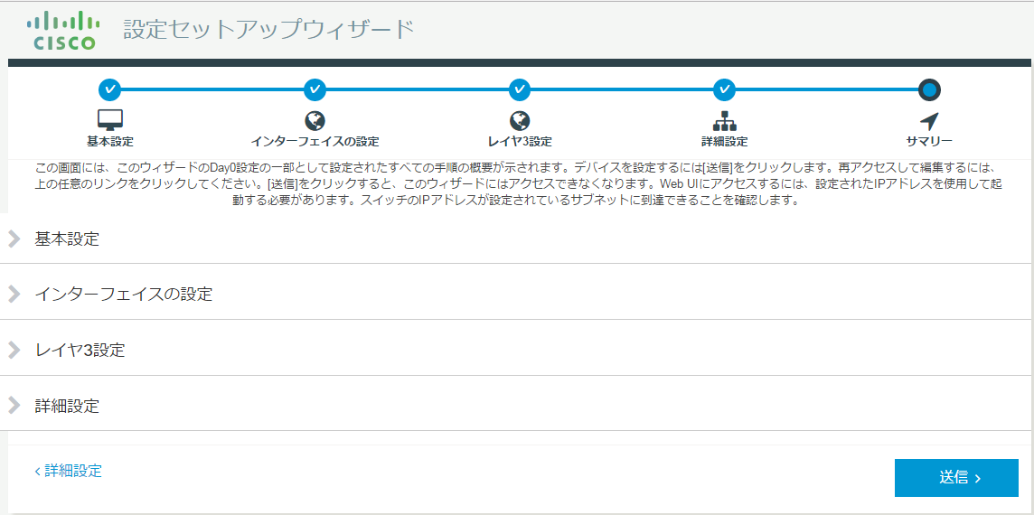
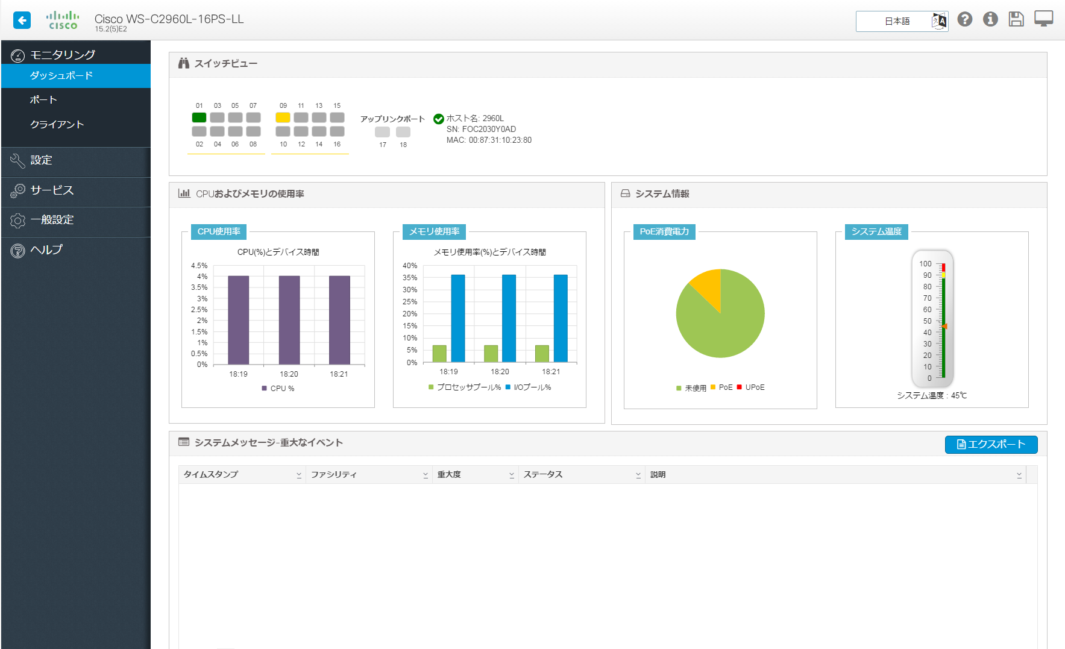
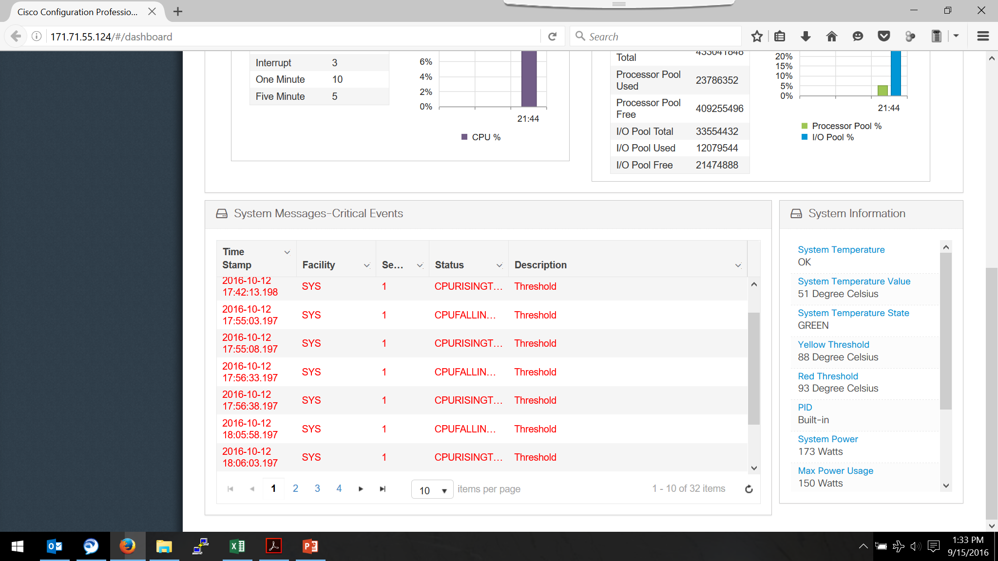
Cisco Configuration Professional for Catalyst
プロビジョニング
モニタリング
トラブルシューティング
メンテナンス
セットアップ ウィザード
シンプルなユーザ
インタフェース
VLAN、ポート設定
システム状態、ポート
ステータス、PoE情報
接続されているデバイスの可視化
アラーム表示
IOSイメージ アップグレード、再起動、初期化
日本語GUIでかんたんにスイッチを設定！

Slide 11
最新アップデート

Slide 12
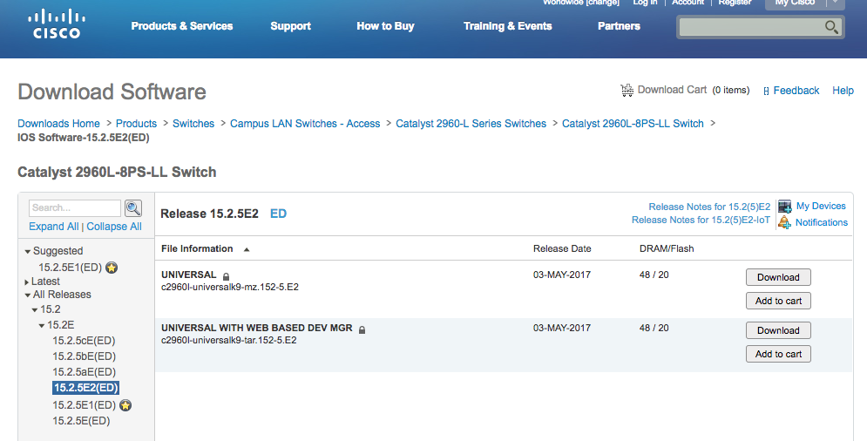
最新アップデート
IOSのイメージのみ
IOSイメージ+CCP for Catalyst
最新のIOSイメージ、15.2.5E2を5月にリリース

Slide 13
最新アップデート
IOS 15.2.5E2
スタティック ルート
Persistent PoE
Bluetooth
GLC-TE対応
CCP for Catalyst
スタティック ルート
複数ポート同時設定
ポート チャネル
コマンドライン インタフェース
VTPモード設定(トランスペアレント)
※セットアップ ウィザートのみ
Notes:
ポートチャネル設定
複数ポート同時設定
スタティックルート設定
スタティックルート :サポート機種: 3560CX, 2960X/XR, 2960L
コマンドラインインタフェース
VTPモード(Transparent) 設定 (セットアップウィザードのみ)

Slide 14

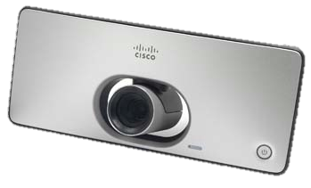
スタティック ルート対応
Catalyst 2960-Lにレイヤ3機能を追加
15.2.5E2以前：L2機能のみ
15.2.5E2以降：L3機能の追加
ルータが
ルーティング処理
スイッチが
ルーティング処理

Slide 15
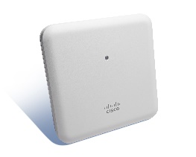
Persistent PoE
スイッチの再起動中もPoE電源を供給
  セキュリティ カメラ
  アクセス ポイント
  ビデオ端末
  IP Phone

Slide 16
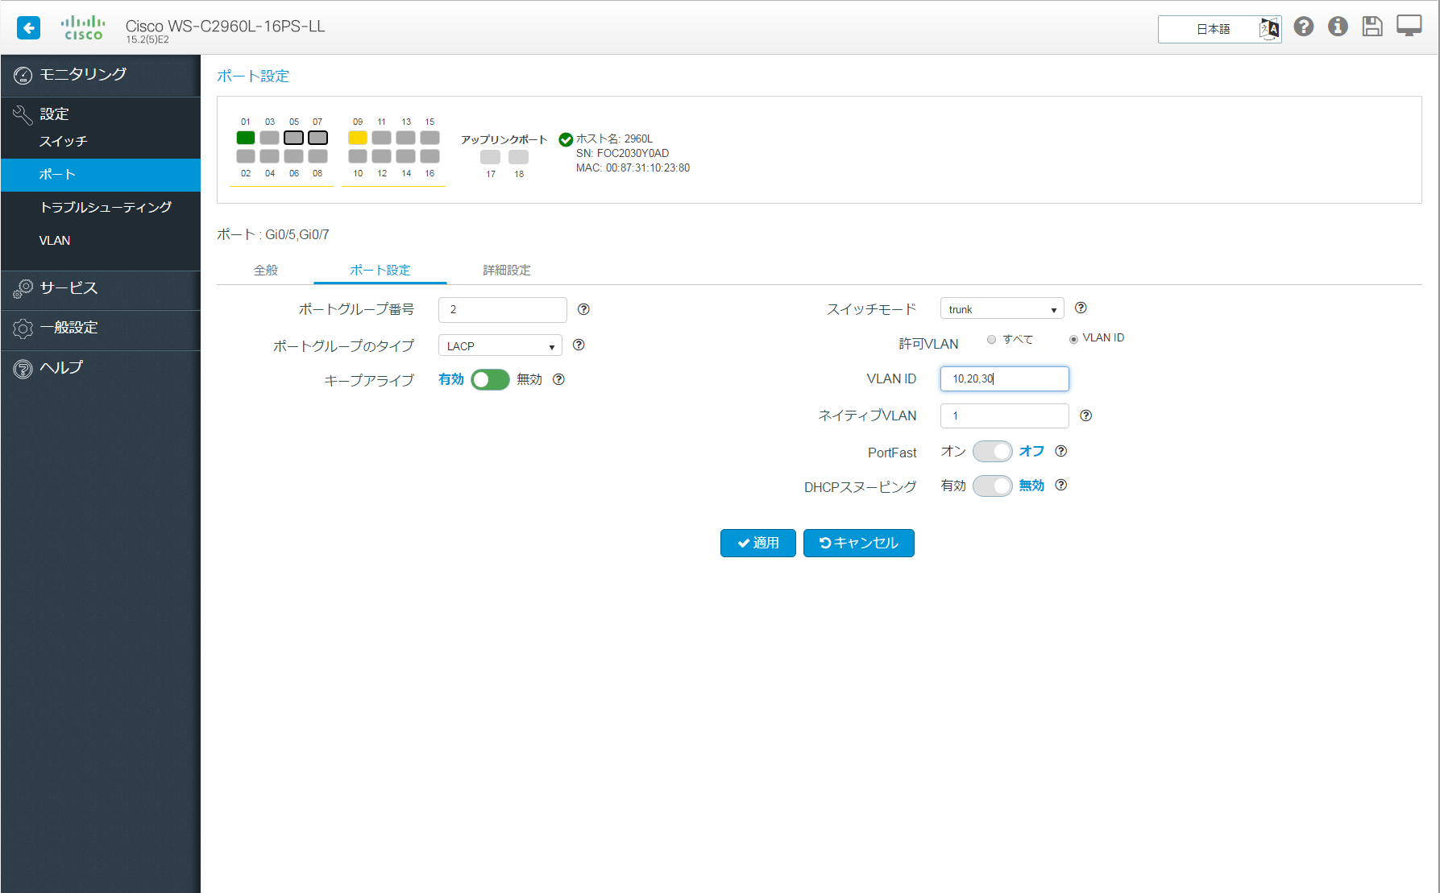
複数ポートの設定
Ctrlキーを押しながら、同じ設定をするポートをクリック
複数ポートの同時設定、ポート チャネル設定に対応

Slide 17
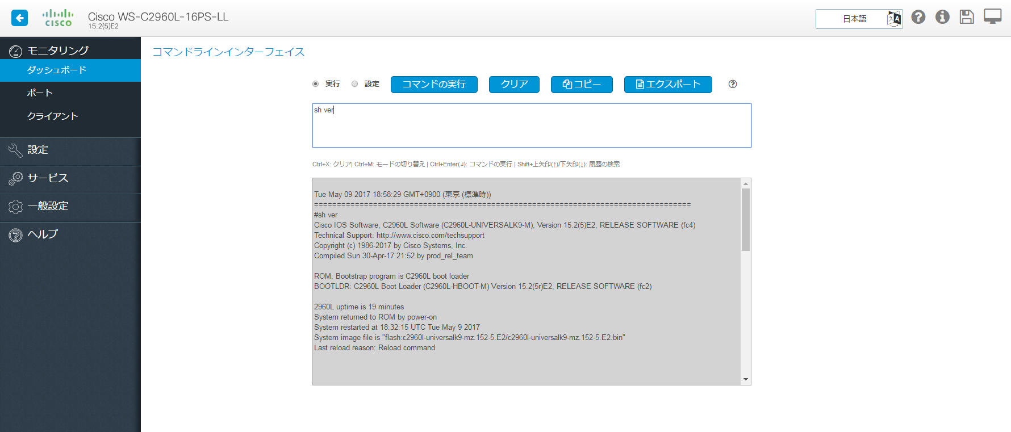
コマンドライン インタフェース
ここをクリックして入力画面を表示
showコマンドの出力、設定変更に対応！

Slide 18
スタティック ルート設定
スタティック ルート情報
アクセス スイッチでのルーティングが可能に！

Slide 19
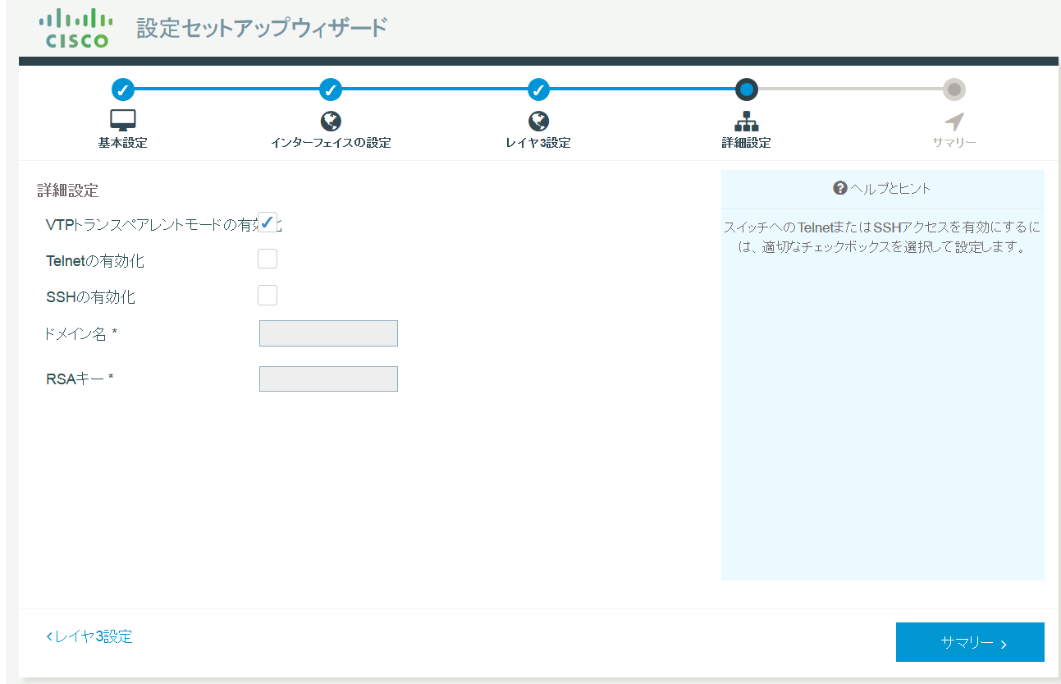
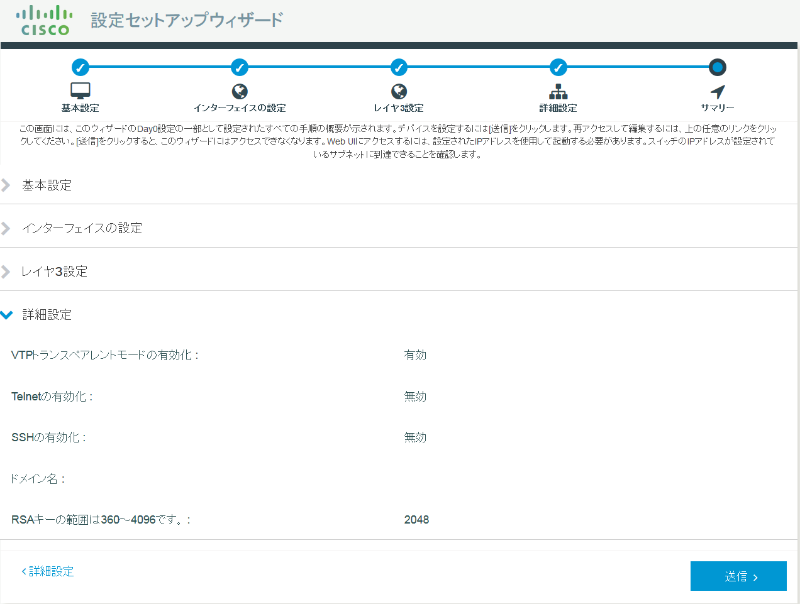
VTPモード設定(セットアップ ウィザード)

Slide 20
製品比較

Slide 21

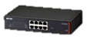
8ポート PoEモデル
 | Cisco |  |  | A社 | B社 | C社
型番 | WS-C2960L-8PS-JP | SG350-10MP-K9 | MS220-8P-HW | - | - | -
外観
LANポート | 8ポート | 8ポート | 8ポート | 8ポート | 8ポート | 8ポート
ポート規格 | 10/100/1000BASE-T | 10/100/1000BASE-T | 10/100/1000BASE-T | 10/100/1000BASE-T | 10/100/1000BASE-T | 10/100/1000BASE-T
ルーティング プロトコル | スタティックIPｖ４ルーティング | スタティックIPｖ４ルーティング | - | - | スタティックIPv4ルーティング | スタティックIPｖ４ルーティング
アップリンク | SFPx2 | SFPx2 | SFP×2 | SFPx2 | SFPなし | SFPx2
リンク アグリゲーション | 可能 | 可能 | 可能 | 可能 | 可能 | 可能
電源 | 内蔵 | 外部AC電源 | 内蔵 | 内蔵 | 内蔵 | ？
外寸(HxWxD cm） | 4.4×26.8×24 | 4.4 × 27.9 × 17.0 | 4.46×23×22.9 | 4.25×27.5×21 | 4.3×21.5×13 | 4.4×33×23
重量 kg | 2.56 | 1.19 | 1.08 | 2.1 | 0.8 | 2.5
筐体色 | 白 | 黒 | シルバー | グレー | 黒 | 黒
ファン | ファンレス | ファンレス | ファンレス | ファン | ファンレス | ファン
USBポート | あり、ファイル管理 USBブート可(イメージ) | あり ファイル管理可 | なし | なし | なし | ？
マグネット装着 | 可能 | 不可 | 不可 | 可能 | 可能 | 不可
電源供給 | あり PoE(15W), POE+(30W) | あり PoE(15W), POE+(30W) | なし | あり PoE(15W), POE+(30W) | あり PoE(15W), POE+(30W | あり PoE(15W), POE+(30W)
保証年数 | 販売終了後5年 | 販売終了後5年 | 販売終了後7年 | 購入日より5年 | 購入日より標準3年 | ライフタイム保証
※他社製品情報はデータシートから抽出、ご利用の際はご自身で内容が正しいかご確認下さい

Slide 22
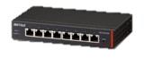
8ポート PoEなしモデル
 | Cisco |  |  | A社 | B社 | C社
型番 | WS-C2960L-8TS-JP | SG350-10-K9-JP | MS220-8-HW | - | - | -
外観
LANポート | 8ポート | 8ポート | 8ポート | 8ポート | 8ポート | 8ポート
ポート規格 | 10/100/1000BASE-T | 10/100/1000BASE-T | 10/100/1000BASE-T | 10/100/1000BASE-T | 10/100/1000BASE-T | 10/100/1000BASE-T
ルーティング プロトコル | スタティックIPｖ４ルーティング | スタティックIPｖ４ルーティング | - | - | スタティックIPv4ルーティング | スタティックIPｖ４ルーティング
アップリンク | SFPx2 | SFPx2 | SFP×2 | SFPx1 | SFPなし | SFP×2
リンク アグリゲーション | 可能 | 可能 | 可能 | 可能 | 可能 | 可能
電源 | 内蔵 | 外部AC電源 | 内蔵 | 内蔵 | 内蔵 | ？
外寸(HxWxD cm） | 4.4×21.5×24 | 4.4 × 27.9 × 17.0 | 4.46×23×22.9 | 3.8×26.3×17.9 | 3.1×17.7×10.3 | 4.4×26.6×16.2
重量 kg | 2.02 | 1.09 | 1.34 | 1.4 | 0.5 | 1.0
筐体色 | 白 | 黒 | シルバー | グレー | 黒 | 黒
ファン | ファンレス | ファンレス | ファンレス | ファンレス | ファンレス | ファンレス
USBポート | あり、ファイル管理 USBブート可(イメージ) | あり ファイル管理可 | なし | なし | なし | ?
マグネット装着 | 可能 | 不可 | 不可 | 可能 | 可能 | 不可
電源供給 | なし | なし | なし | なし | なし | なし
保証年数 | 販売終了後5年 | 販売終了後5年 | 販売終了後7年 | 購入日より5年 | 購入日より標準3年 | ライフタイム保証
※他社製品情報はデータシートから抽出、ご利用の際はご自身で内容が正しいかご確認下さい

Slide 23

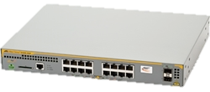
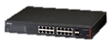
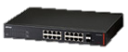
16ポートモデル
 | Cisco | A社 | B社 | Cisco | A社 | B社
型番 | WS-C2960L-16PS-JP | - | - | WS-C2960L-16TS-JP | - | -
外観
PoE対応 | ○ | ○ | ○ | ☓ | ☓ | ☓
LANポート | 16ポート | 16ポート | 16ポート | 16ポート | 16ポート | 16ポート
ポート規格 | 10/100/1000BASE-T | 10/100/1000BASE-T | 10/100/1000BASE-T | 10/100/1000BASE-T | 10/100/1000BASE-T | 10/100/1000BASE-T
ルーティング プロトコル | スタティックIPｖ4ルーティング | - | スタティックIPv4ルーティング | スタティックIPｖ4ルーティング | - | スタティックIPv4ルーティング
アップリンク | SFPx2 | SFPx2 | SFPｘ２ | SFPx2 | SFPx1 | SFPx2
リンク アグリゲーション | 可能 | 可能 | 可能 | 可能 | 可能 | 可能
電源 | 内蔵 | 内蔵 | 内蔵 | 内蔵 | 内蔵 | 内蔵
外寸(HxWxD cm） | 4.4×26.8×24 | 4.4×34.1×29.0 | 4.3×33.0×23.1 | 4.4×21.5×24 | 4.4×34.1×21.0 | 4.1×33.0×23.1
重量 kg | 2.６ | 3.0 | 2.8 | 2.06 | 2.0 | 2.2
筐体色 | 白 | グレー | 黒 | 白 | グレー | 黒
ファン | ファンレス | ファンあり | ファンあり | ファンレス | ファンレス | ファンレス
USBポート | あり、ファイル管理 USBブート可(イメージ) | なし | なし | あり、ファイル管理 USBブート可(イメージ) | なし | なし
マグネット装着 | 可能 | 可能 | 可能 | 可能 | 可能 | 可能
電源供給 | あり PoE(15W), POE+(30W) | あり PoE(15W), POE+(30W) | あり PoE(15W), POE+(30W) | なし | なし | なし
保証年数 | 販売終了後5年 | 購入日より5年 | 購入日より標準3年 | 販売終了後5年 | 購入日より5年 | 購入日より標準3年
※他社製品情報はデータシートから抽出、ご利用の際はご自身で内容が正しいかご確認下さい

